Slide 1
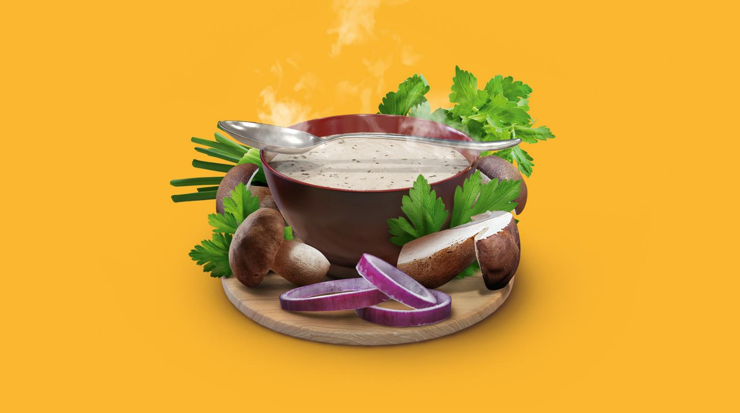
Gesunde Nahrung für alle
BEWUSSTE ERNÄHRUNG
Mythen, Hypothesen und Realität
EINE
HERRLICHE SUPPE!
CORAL-CLUB.COM

Slide 2
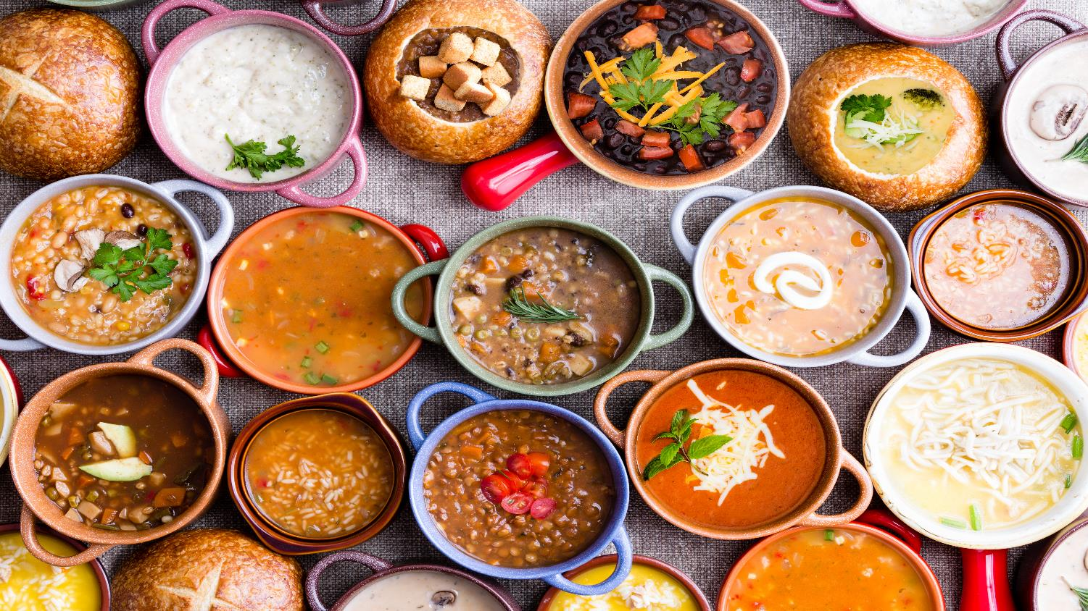
Suppe
ist ein uraltes Gericht.
Es gibt hunderte verschiedener Suppen auf der Welt: heiße und kalte, vegetarische und mit Fleisch,
kräftige und leichte –
jede Kultur hat eigene Rezepte!
Notes:
Die älteste und einfachste Suppe war eine Brühe aus Knochen, der die Menschen nach und nach Gewürze, Kräuter und Gemüse beigaben. Heute können wir eine reiche Auswahl an Suppen genießen, darunter die französische Zwiebelsuppe mit Toast und Käse, die würzige thailändische Tom-Yam Suppe mit Kokosmilch, die Misosuppe aus Japan und die vietnamesische Nudelsuppe Pho.

Slide 3
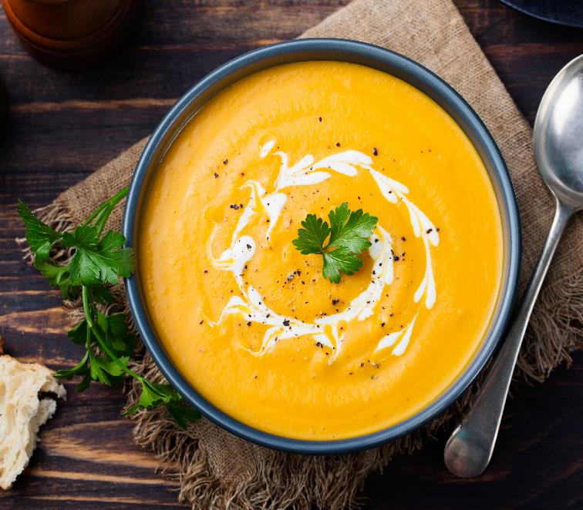
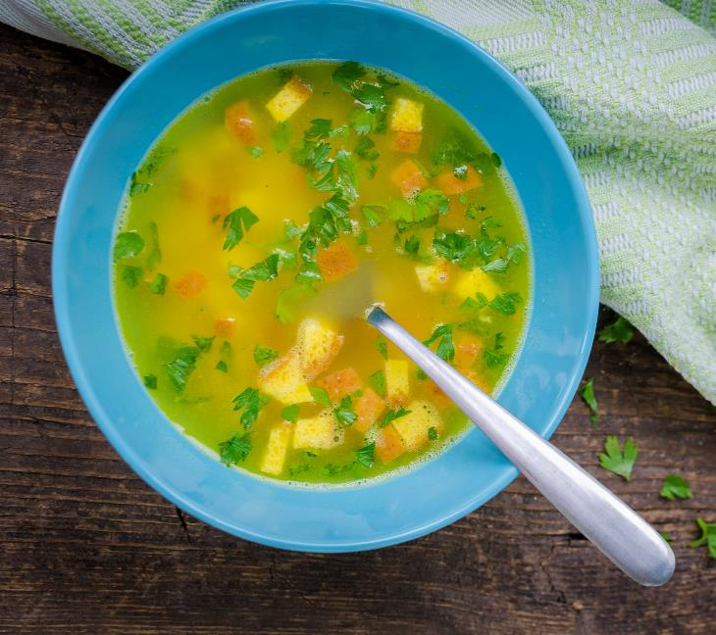
CREMESUPPE vs. KLARE BRÜHE
Notes:
Alle Suppen können in zwei Arten unterteilt werden: dicke und kräftige Cremesuppen und klare Suppen wie Brühe mit Gemüse, Fleisch oder Fisch. Die Cremesuppe erinnert an Kartoffelpüree, sie ist sättigender und eine perfekte Wahl für alle, auch für Kinder und ältere Menschen. Bei der Zubereitung werden die Zutaten (Gemüse, Pilze, Kartoffeln u.a.) püriert, bis eine cremeähnliche Konsistenz entsteht, oft wird noch Mehl oder Sahne hinzugegeben.

Slide 4
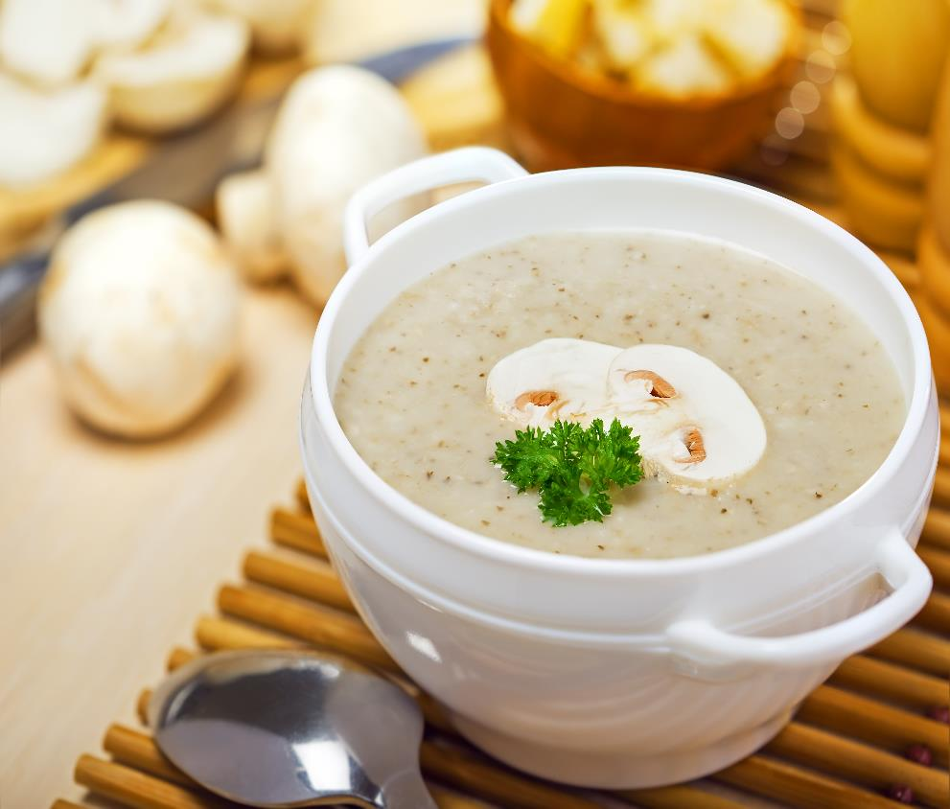
CREMESUPPE AUS PILZEN – CREMIG, KRÄFTIG, PROTEINREICH
SÄTTIGUNG UND FEINER GESCHMACK
Notes:
Die beliebteste Cremesuppe ist wohl die Pilzcremesuppe. Außer Pilzen werden der Suppe Mehl, Hühner- oder Rinderbrühe, Sahne, Zwiebeln, Butter, Kräuter und andere Zutaten hinzugegeben. Diese Suppe ist cremig und reichhaltig und stillt schnell den Hunger, ohne den Körper mit Kalorien zu überlasten.

Slide 5
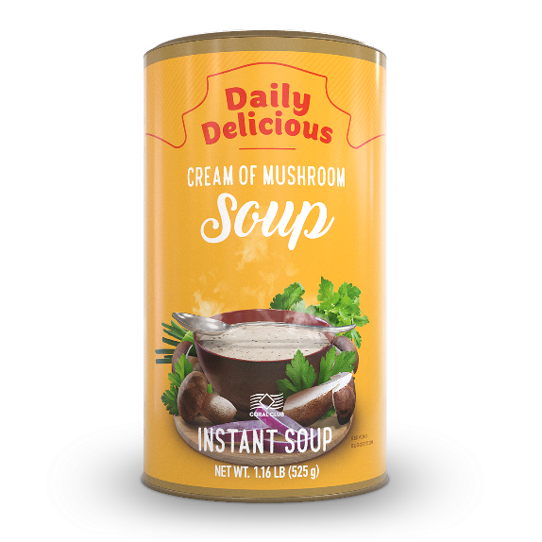
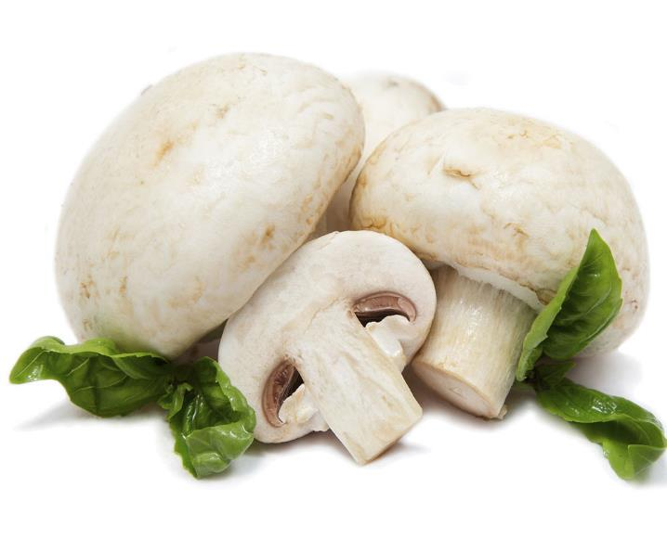
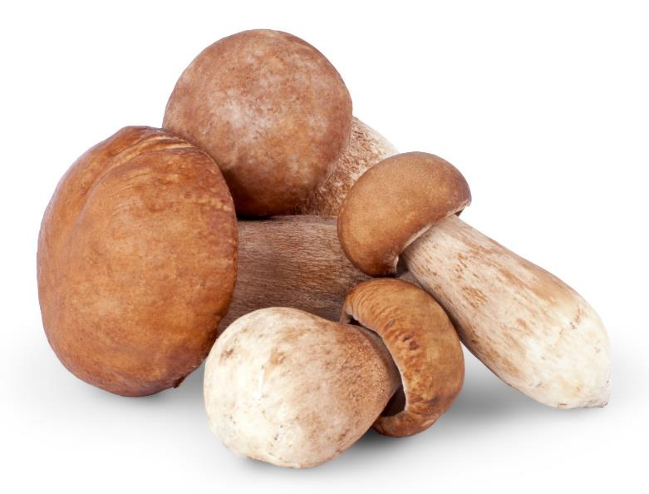
CHAMPIGNONS
STEINPILZE
Kaloriengehalt: ca. 27 kcal/100 g
Kaloriengehalt: ca 30 kcal/100 g
Die Grundlage der Daily Delicious Pilzcremesuppe bilden ausgewählte Champignons und Steinpilze. Beide sind ausgezeichnete Lieferanten von pflanzlichen Proteinen, essentiellen Aminosäuren, Vitaminen und Mineralstoffen.
Notes:
Bei der Zubereitung der Daily Delicious Steinpilzcremesuppe verwendet man Sahne sowie ausgewählte Champignons und Steinpilze. Dank moderner Zubereitungs- und Lagerungsverfahren (frisch gesammelte Pilze werden vakuumgetrocknet) bleibt ein Maximum an gesunden Nährstoffen erhalten.
Interessant ist: Während Champignons auf der ganzen Welt in speziellen Gewächshäusern angebaut werden, wachsen die äußerst anspruchsvollen Steinpilze langsam, deshalb ist der Anbau von Steinpilzen nicht rentabel. Dadurch bleibt der „König der Pilze“ in vielen Ländern eine recht teure Delikatesse.
Dennoch ist diese wertvolle Pilzart auch in der Daily Delicious Pilzcremesuppe enthalten!

Slide 6
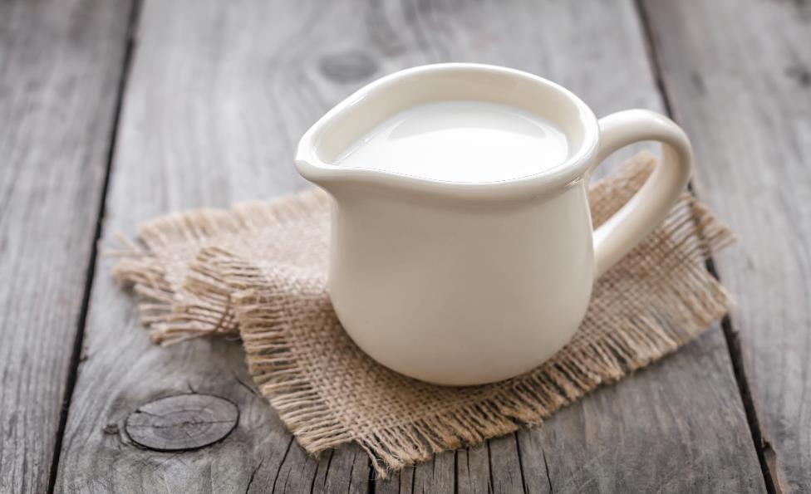
Sahne ist eine übliche Zutat der Pilzcremesuppe in klassischen Rezepten. Daily Delicious Pilzcremesuppe enthält Sahnepulver aus Kuhmilch, das reich an tierischem Eiweiß ist. Es gibt dem fertigen Gericht einen kräftigen, cremigen Geschmack.
Notes:
Für die Zubereitung der Daily Delicious Pilzcremesuppe mit Steinpilzen wird natürliche (keine pflanzliche!) Sahne verwendet. Dank schonender Behandlung behält das Sahnepulver seine gesunden Nährstoffe und seinen natürlichen Geschmack in der Suppe.

Slide 7
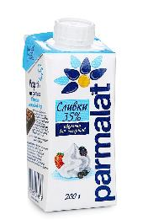
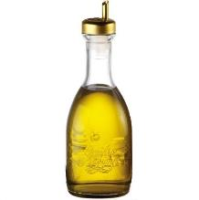
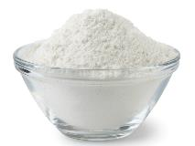
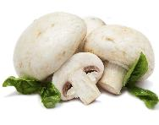
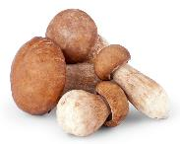
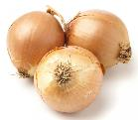
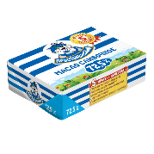

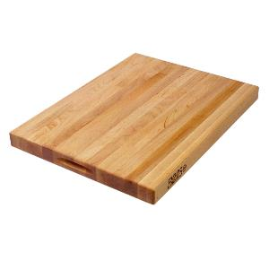
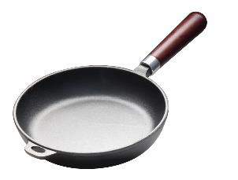
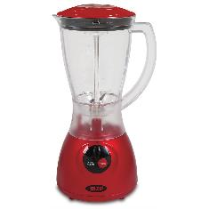

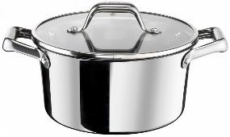
Sie benötigen
und außerdem
ZUBEREITUNG EINER PILZCREMESUPPE NACH REZEPT
ZUBEREITUNGSZEIT: mind. 40 Minuten
Notes:
Es ist nicht besonders schwer, eine Pilzcremesuppe zu kochen, allerdings müssen Sie:
1) Zutaten einkaufen
2) Zutaten waschen und schneiden (einschließlich der Zwiebeln!)
3) Topf und Pfanne nach Gebrauch waschen sowie Pürierstab säubern und Küche aufräumen
4) 45 - 60 Minuten freier Zeit für Zubereitung
Haben Sie eine Stunde übrig? Möchten Sie diese Stunde in der Küche verbringen? Oder möchten Sie lieber einen Film anschauen, mit den Kindern spielen oder Sport treiben?

Slide 8
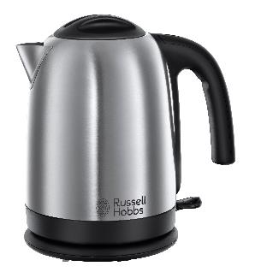

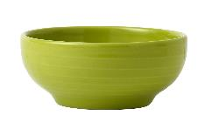
Sie benötigen
+ 2-3 Minuten Ihrer Zeit!
ZUBEREITUNG EINER DAILY DELICIOUS STEINPILZCREMESUPPE
Zubereitungszeit: 2 – 3 Minuten
Notes:
Die meisten Suppen sind fettarm. Sie sind eine gute Wahl für alle, die auf minimales Fettgleichgewicht in der Ernährung achten.

Slide 9

45 Minuten oder
3 Minuten?
Notes:
Wenn Sie viel freie Zeit haben, können Sie sich leisten, knapp eine Stunde zu kochen.
Aber es gibt viele Situationen, in denen Zeit das wertvollste Ressource ist, und keine Zeit für Einkaufen und Kochen da ist ...

Slide 10

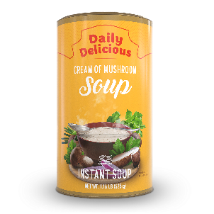

Sind Ihre Energiereserven auf Null und haben Sie nur für eine Kaffepause Zeit?
Mit Daily Delicious Pilzcremesuppe haben Sie eine vollwertige und schnelle Mahlzeit!
ODER
WICHTIGE BESPRECHUNG – IN 15 MINUTEN
Notes:
Es gibt Situationen, in denen man nur 15 Minuten für das Mittagessen zur Verfügung hat. Während Ihre Kollegen sich mit Kaffee und Plätzchen begnügen, können Sie eine vollwertige Mahlzeit zu sich nehmen und dabei pünktlich zur nächsten Besprechung anwesend sein. Bei gleichem Zeitaufwand werden Sie sich wesentlich gestärkter fühlen!
Ein wichtiges Detail: Die Suppe kann in Ihrem Fach oder im Regal der Büroküche ständig gelagert werden, sie ist lange haltbar und muss nicht im Kühlschrank aufbewahrt werden (im Gegensatz zu Mahlzeiten, die von zu Hause mitgebracht werden).

Slide 11

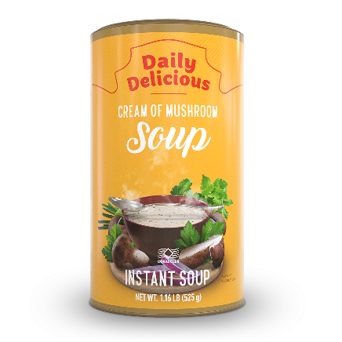
Wenn Sie es schaffen, kurz zu Hause reinzuspringen, und keine Zeit zum kochen haben...
Gießen Sie einfach 2 Messlöffel Daily Delicious Pilzcremesuppe mit 210 ml kochenden Wasser auf und warten ein paar Minuten!
«FREISTUNDE» ZWISCHEN LEKTIONEN
Notes:
Viele von denen, die Probleme mit dem Magen haben, führen das auf die Studentenzeit zurück: kalte Speisen ohne Getränke, ständiges Naschen, keine vollwertigen warmen Mahlzeiten. Im Laufe der Jahre hat sich die Situation kaum verändert: der „arme Student“ kann es sich nicht jeden Tag leisten, im Café zu essen, und ernährt sich von dem, was gerade da ist. Schön, wenn in Uni-Nähe eine liebe Oma wohnt, die gerne bereit ist, einen Teller heißer Suppe zu servieren. Was aber, wenn die Familie in einer anderen Stadt lebt?
Die Alternative heißt Daily Delicious Pilzcremesuppe, die sich innerhalb von 2-3 Minuten zubereiten lässt. Statt Geld für „leere Kalorien“ auszugeben, essen Sie etwas Vernünftiges!

Slide 12

Nach dem Training in der Sporthalle sollte man etwas Leichtes und Nahrhaftes essen. Sind Sie zu müde, etwas zu kochen?
Bereiten Sie sich eine Tasse Pilzcremesuppe zu. Sie enthält viele wertvolle Proteine, die für die Muskeln wichtig sind.
INTENSIVES TRAINING
Notes:
Alle Sporttreibenden wissen: nach etwa einer halben Stunde intensiven Trainings nimmt der Körper besonders gut Proteine, die wichtigsten „Bausteine“, auf. Daily Delicious Pilzcremesuppe enthält hochwertige pflanzliche und tierische Proteine, die leicht verdaulich sind und für ein dauerhaftes Sättigungsgefühl ohne Völlegefühl sorgen.
Essen Sie eine Tasse heißer Pilzcremesuppe eine bis eineinhalb Stunden vor dem Training, um die Ausdauer zu erhöhen, oder auch nach dem Sport, um die Muskeln „zu füttern“.
Die Zubereitung der Suppe ist so einfach, dass Sie es direkt im Fitness-Club machen können: Sie benötigen lediglich einen Becher und einen Kühler!

Slide 13
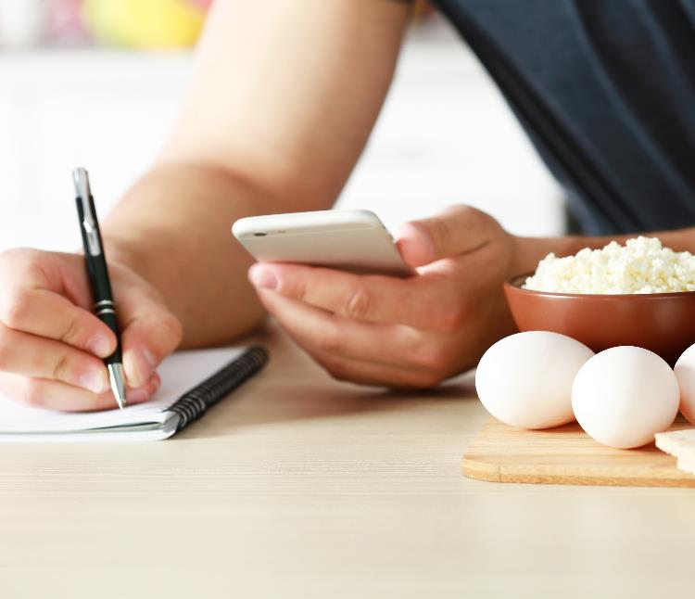
Achten Sie auf Ihr Gewicht und darauf, was Sie essen?
Daily Delicious Pilzcremesuppe sorgt für eine angenehme Sättigung ohne überschüssige Kalorien!
1 Portion = nur 122 kcal
AUF GEWICHT ACHTEN, KALORIEN ZÄHLEN
Notes:
Möchten Sie ein paar Kilo abnehmen oder achten Sie einfach auf Ihr Gewicht? Dann zählen Sie sicherlich Kalorien.
Wenn Sie in einem Café essen, werden Sie nie genau wissen, wie viele Kalorien in Ihrem Gericht enthalten sind und wie qualitativ gut die Zutaten sind.
Daily Delicious Pilzcremesuppe hat hohen Nährwert und ausgezeichneten Geschmack bei niedrigem Kaloriengehalt. Trotz des angenehmen Sättigungsgefühls können Sie sicher sein – Sie haben nicht zu viel gegessen.

Slide 14

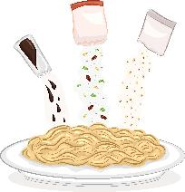
Müssen Sie schnell etwas für unterwegs mitnehmen?
Daily Delicious Pilzcremesuppe kann einfach im Zug zubereitet werden!
besser als
UNTERWEGS
Notes:
Für unterwegs nehmen wir oft nicht die gesündeste Verpflegung mit - zum Beispiel schnelle Nudelgerichte mit vielen künstlichen Zusatzstoffen. Sie werden schnell und einfach zubereitet und unterwegs ist das sehr wichtig.
Die Pilzcremesuppe mit Steinpilzen ist genauso einfach und schnell zuzubereiten. Sie brauchen lediglich einen Becher und ein Glas kochendes Wasser. Ein wichtiger Unterschied: Sie erhalten eine leckere und gesunde Mahlzeit in Restaurantqualität und nicht ein fragwürdiges Gericht, dessen Geruch Ihre Mitreisenden stören könnte.
Daily Delicious Suppe ist eine gute Wahl für die Reise: sie lässt sich einfach zubereiten ob im Hotel, Hostel oder sogar auf einer Wanderung.
Ideal für Touristen, LKW-Fahrer, Geschäftsreisende.

Slide 15

Haben Sie keine Möglichkeit, sich für das Mittagessen vom Arbeitsplatz zu entfernen?
Daily Delicious Pilzcremesuppe ist die optimale Lösung für dieses Problem.
KEINE ZEIT FÜR MITAGESSEN
Notes:
Haben Sie eine verantwortungsvolle Position, die ständige Präsenz am Arbeitsplatz erfordert? Disponenten, Call-Center-Mitarbeiter, Ärzte im Bereitschaftsdienst, Support-Mitarbeiter, persönliche Assistenten dürfen oft nur wenige Minuten am Platz fehlen.
Darüber hinaus, hat jeder von uns schon mal pausenlos durchgearbeitet und vollwertige Mahlzeiten durch Snacks ersetzt ...
Die gesunde Lösung im Notfall: eine Tasse Daily Delicious Pilzcremesuppe, die nur in wenigen Minuten in einem einfachem Becher zubereitet wird.

Slide 16
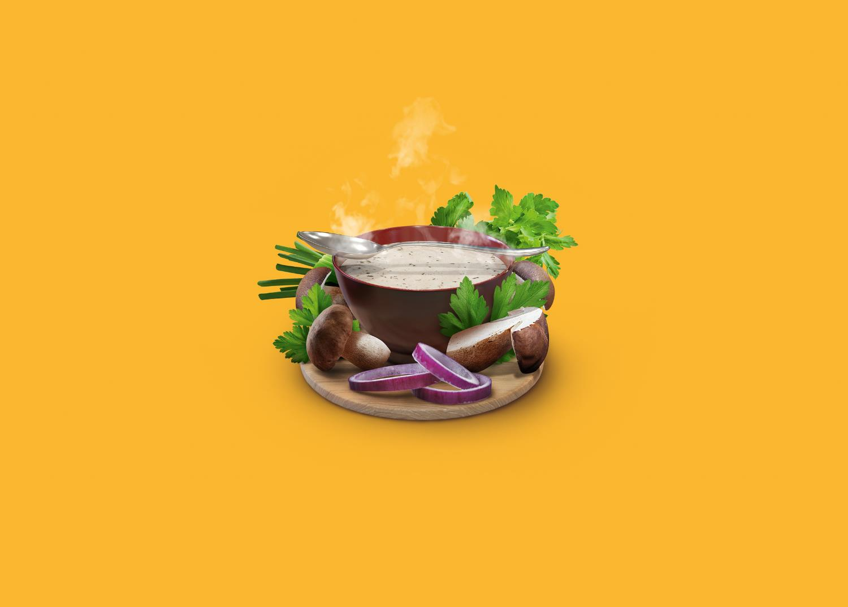
ERSTAUNLICH ABER WAHR
CORAL-CLUB.COM
Notes:
Daily Delicious Pilzcremesuppe ist eine gute Lösung für unterschiedliche Menschen in verschiedensten Situationen.

Slide 17
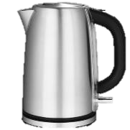
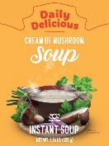
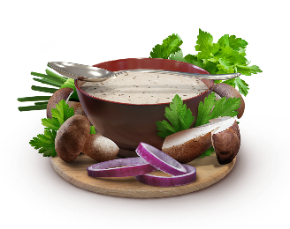


5 Minuten
+
+
+
=
210 ml
kochendes Wasser
2 Löffel
2 Minuten
Notes:
Geben Sie 2 Löffel Trockenpulver in eine Schüssel, geben Sie 210 ml kochendes Wasser dazu, gut umrühren und 2 Minuten ziehen lassen...
Eine herrliche Pilzsuppe ist fertig!
Schnell, lecker, praktisch und vor allem gesund.

Slide 18

CORAL-CLUB.COM
Notes:
Daily Delicious Pilzcremesuppe mit Steinpilzen!
Ein zeitgemäßes, sättigendes, leckeres Gericht der neuen Generation!

Slide 19

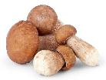

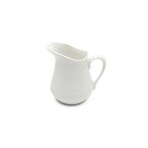


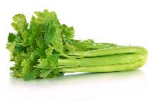
Steinpilze
Champignons
Trockenmilch und Sahne
Gewürzmischung
(Pfeffer, Petersilien)
Zwiebeln
Selerie
CORAL-CLUB.COM
Notes:
Nur hochwertige natürliche Zutaten!
Die Grundlage der Pilzcremesuppe sind Öko-Pilze, Trockenmilch und Sahne.

Slide 20

Notes:
Daily Delicious Steinpilzcremesuppe ist eine gesunde Zwischenmahlzeit und eine vollwertige Mahlzeit zugleich!
Fühlen Sie sich zu 100% wohl! Und nicht zu vergessen: die Suppe ist obendrein noch lecker! Diese Suppe ist eine gute Proteinquelle, sättigt dementsprechend gut und das Sättigungsgefühl hält lange an. Sie werden nicht so schnell wieder Hunger bekommen, und dies ist besonders dann wichtig, wenn man nicht genügend Zeit für eine Zwischenmahlzeit auf der Arbeit hat oder einfach abnehmen möchte.
Die Suppe stillt den Hunger und lädt Sie für eine lange Zeit mit Energie auf.

Slide 21
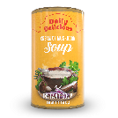
im Hotel
zu Hause
beim Picknick
auf der Arbeit
unterwegs
im Zug
CORAL-CLUB.COM
Notes:
Daily Delicious Steinpilzcremesuppe eignet sich bestens, um Hunger zu stillen und sich sowohl zu Hause als auch auf der Arbeit zu stärken.
Die Zubereitung bereitet keinerlei Schwierigkeiten, auch Kindern und älteren Familienmitgliedern nicht.

Slide 22
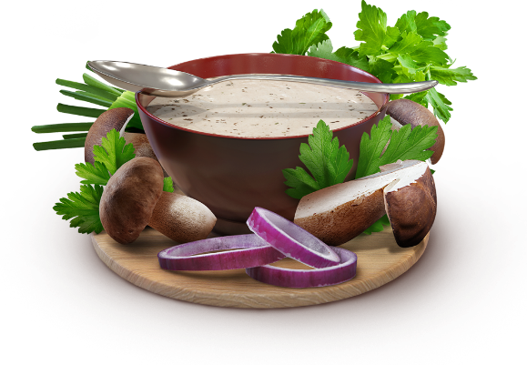
  DAILY DELICIOUS PILZCREMESUPPE
  BEWUSSTE ERNÄHRUNG
• schnelle und einfache Zubereitung
• ausgwählte Steinpilze und Champignons, Sahne, Gewürze
• ohne Natriumglutamat, GMO, Transfettsäuren und andere bedenklichen Zutaten
• feiner Geschmack und natürliches Pilzaroma
• keine besonderen Lagerungsbedingungen erforderlich
• ein Gericht in Restaurantqualität und günstiger als ein Business-Lunch im Café
Notes:
Daily Delicious Steinpilzcremesuppe ist ein Produkt, auf das bereits alle gewartet haben, die lecker essen möchten und dabei immer an ihre Gesundheit denken.
Darunter sind Büroangestellte, Produktionsmitarbeiter, Sportler und Trainer, Fahrer, Security Mitarbeiter, Ärzte, Lehrer und Studenten, Reisende, ältere Menschen und einfach alle Anhänger des gesunden Lebensstils. Sie alle werden die Vorteile des neuen Produkts zu schätzen wissen.

Slide 23





